Slide 1
Неделя науки в начальной школе 2012
МОУ « Ново-Ямская СОШ»

Slide 2
НЕДЕЛЯ НАУКИ
Ежегодно в нашей школе проводится НЕДЕЛЯ НАУКИ. Активное участие в НЕДЕЛЕ НАУКИ приняли учащиеся начальных классов. Учителя начальных классов разработали план мероприятий для проведения недели. Все занятия, проводимые в параллелях, были интересными и разнообразными. Много нового и познавательного узнали ребята в ходе проведения конкурсов, викторин и бесед. Ребята приняли активное участие в творческом конкурсе к 130-летию со дня рождения Корнея Ивановича Чуковского. Учащиеся 3-4 классов организовали и провели конкурс инсценирования произведений К.И.Чуковского. Зрителям, учащимся 1-2 классов, понравились все постановки. Этот конкурс показал, что в начальной школе учатся очень творчески активные, талантливые дети.

Slide 3
Неделя науки для второклассников
В параллели вторых классов прошло много интересных мероприятий. Учащиеся 2-А класса выступили перед ребятами 2-Б и 2-В классов с беседой на тему: «Что в имени тебе моём», где рассказали об истории возникновения имён. Между ребятами 2-А и 2-Б класса состоялась встреча-конкурс «Весёлая геометрия». Командам предстояло ответить на трудные, но интересные вопросы ведущего, показать свою смекалку и находчивость. С небольшим перевесом в счёте победила команда 2-А класса.
КВН по произведениям К.И.Чуковского проводился между учащимися сразу трёх вторых классов. Ребята показали очень прочные знания творчества Чуковского. Лихо отвечали на запутанные вопросы, называя героев и произведения автора. Победителя в игре КВН выявить не удалось, т.к. все команды играли равно и набрали одинаковое количество баллов. Большой интерес у ребят вызвали игры «Занимательная грамматика» и «В гостях у сказки»

Slide 4
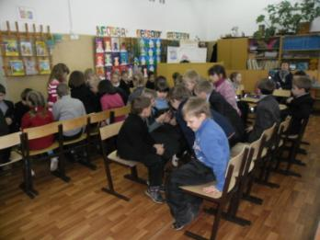
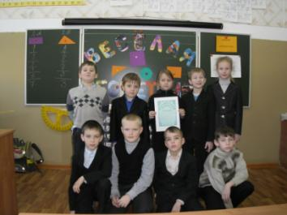
Кто много читает, тот много знает

Slide 5
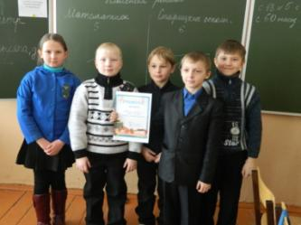
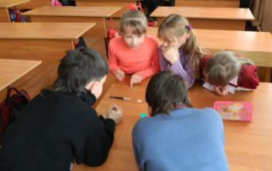
Неделя науки у третьеклассников
Во время недели науки третьеклассники провели много интересных мероприятий. В сказочной викторине «По дорогам сказок» мальчишки и девчонки отвечали на вопросы , вспоминали названия сказок и их героев, смотрели интересную презентацию по сказкам К.И.Чуковского. «Копилка вежливых слов» пополнила словарь учащихся вежливыми словами. Конкурс « Математический эрудит» выявил юных математиков, любителей решать головоломки, логические задачи и ребусы.
Остальные ребята, тем временем, активно болели за свою команду, принося им дополнительные баллы. Были выявлены победители. Ребята на себе убедились - Наука – вот истинная волшебница наших дней!

Slide 6
Неделя науки в четвёртых классах
В рамках Недели Науки в параллели четвёртых классов были проведены мероприятия, посвящённые 130-летию со дня рождения К.И.Чуковского. Началась неделя с викторины по произведениям этого писателя. Провели её учащиеся 8 классов, под руководством Н.А.Григорьевой, учителя русского языка и литературы.

Slide 7
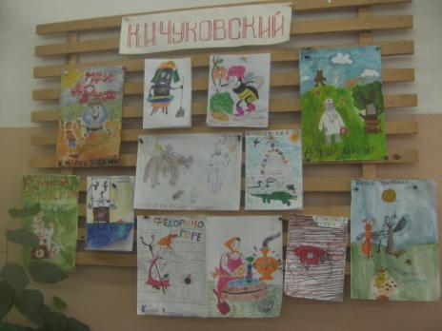
Выставка книг
В классах были оформлены выставки книг и проведён конкурс на лучшее оформление обложки к произведениям К.И.Чуковского.

Slide 8
Конкурс инсценировок по произведениям К.И. Чуковского
«Мойдодыр»
3-Б класс

Slide 9
«Айболит»
4-В класс

Slide 10
«Телефон»
3-А класс

Slide 11
«Муха-Цокотуха»
4-Б класс

Slide 12
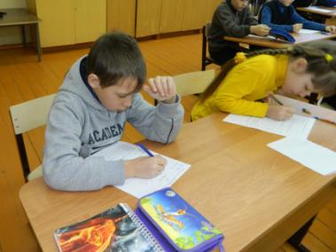
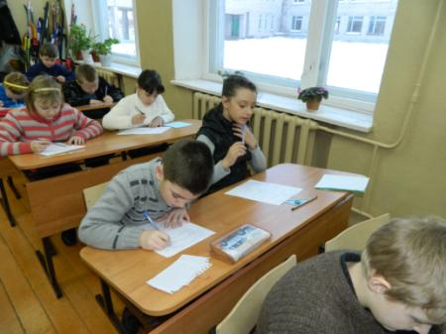
Школьные олимпиады
Неделю науки продолжили олимпиады для учащихся 2-4 классов. В течение пяти лет в начальных классах проводятся школьные предметные олимпиады по русскому языку, математике и окружающему миру.
Задания сложные,
но интересные.

Slide 13
Наши победители

Slide 14
Наши призёры

Slide 15
Фамилия, имя | Класс | Русский язык | Математика
Адамсон Тимур | 2-А | 1 | 1
Шилова Ксения | 2-А | 1
Кубрак Андрей | 2-А |  | 3
Завастин Анна | 2-Б |  | 2
Воинов Владислав | 2-Б
Тяпкина Дарья | 2-А | 2
Силаева Ксения | 2-В | 2
Шестакова Яна | 2-В | 3
Кутаев Максим | 3-А |  | 2
Говоров Александр | 3-А |  | 2
Спасский Владимир | 3-А |  | 3
Гурин Егор | 3-Б |  | 1
Юрина Виктория | 3-Б | 1 | 1
Фамилия, имя | Класс | Русский язык | Математика
Сидоров Денис | 3-А
Хачатурян Дмитрий | 3-Б
Сай Милана | 3-Б | 2
Латынина Алина | 3-Б | 3
Карпова Олеся | 4-А |  | 1
Ткаченко Татьяна | 4-А |  | 1
Преображенский Денис | 4-В |  | 2
Ладитец Алексей | 4-В |  | 3
Тюхменёв Максим | 4-А
Сергеев Максим | 4-Б | 1
Семёнова Ирина | 4-Б | 1
Мкртчян Анжела | 4-Б | 2
Баринова Елизавета | 4-В | 3
Дейнеко Юлия | 4-А | 3

